Slide 1



Slide 2

Ingin:
Memahami perilaku pelanggan dalam berbelanja
Latar Belakang
Dalam ritel, promosi adalah strategi umum perusahaan untuk tingkatkan penjualan dan perluas pangsa pasar. Supermarket Target, sebagai bentuk ritel, memiliki peran penting dalam distribusi produk ke konsumen. Penting memahami efektivitas promosi di supermarket sebagai bagian dari strategi pemasaran yang memengaruhi perilaku pembelian konsumen.
Agar:
Bisa meningkat kan penerimaan promosi dengan mengetahui target pelanggan

Slide 3
1.Bagaimana Tingkat Penerimaan Konsumen terhadap Promosi di Supermarket?
2.Profil dan Karakteristik Pelanggan
3.Pengaruh Pendapatan terhadap Total Pengeluaran Produk
4.Lebih mengutamakan promosi di toko fisik atau platform online
5.Product apa yang yang di harus diutamakan untuk dipromosikan
Latar Belakang
Dalam ritel, promosi adalah strategi umum perusahaan untuk tingkatkan penjualan dan perluas pangsa pasar. Supermarket Target, sebagai bentuk ritel, memiliki peran penting dalam distribusi produk ke konsumen. Penting memahami efektivitas promosi di supermarket sebagai bagian dari strategi pemasaran yang memengaruhi perilaku pembelian konsumen.
Masalah

Slide 4
Goals
1.Bagaimana Tingkat Penerimaan Konsumen terhadap Promosi di Supermarket?
2.Profil dan Karakteristik Pelanggan
3.Pengaruh Pendapatan terhadap Total Pengeluaran Produk
4.Lebih mengutamakan promosi di toko fisik atau platform online
5.Product apa yang yang di harus diutamakan untuk dipromosikan
1.Mengukur sejauh mana konsumen merespon berbagai jenis promosi yang ditawarkan oleh supermarket
Masalah
2.Apakah karakteristik pelanggan berhubungan dengan kecenderungan partisipasi dalam program pemasaran atau respons terhadap promosi
3.Sejauh mana pendapatan pelanggan memengaruhi total pengeluaran pada berbagai produk (anggur, buah-buahan, daging, ikan, produk-manis, emas)?
4.Bagaimana pola perilaku pembelian konsumen di toko fisik dan platform online berkontribusi terhadap keputusan promosi yang tepat?
5.Prioritaskan promosi untuk produk yang kurang sering dibeli oleh konsumen, dengan tujuan meningkatkan kesadaran dan penjualan produk tersebut.

Slide 5
1.Bagaimana Tingkat Penerimaan Konsumen terhadap Promosi di Supermarket?
2.Profil dan Karakteristik Pelanggan
3.Pengaruh Pendapatan terhadap Total Pengeluaran Produk
4.Lebih mengutamakan promosi di toko fisik atau platform online
5.Product apa yang yang di harus diutamakan untuk dipromosikan
Goals
Data Understanding
1.Mengukur sejauh mana konsumen merespon berbagai jenis promosi yang ditawarkan oleh supermarket
2.Apakah karakteristik pelanggan berhubungan dengan kecenderungan partisipasi dalam program pemasaran atau respons terhadap promosi
Setiap Baris Mewakili Riwayat berbelanja satu orang pelanggan dalam suatu periode
3.Sejauh mana pendapatan pelanggan memengaruhi total pengeluaran pada berbagai produk (anggur, buah-buahan, daging, ikan, produk-manis, emas)?
4.Bagaimana pola perilaku pembelian konsumen di toko fisik dan platform online berkontribusi terhadap keputusan promosi yang tepat?
5.Prioritaskan promosi untuk produk yang kurang sering dibeli oleh konsumen, dengan tujuan meningkatkan kesadaran dan penjualan produk tersebut.
Masalah
Kolom yang digunakan untuk analisis:
Income
Pendapatan pelanggan pertahun
AccCmp
Pelanggan yang menerima promosi atau tidak
GroupUmur
Kelompok umur per 10 tahun
NumWebPurchases
Jumlah belanja di website per pelanggan
NumStorePurchase
Jumlah belanja di toko per pelanggan

Slide 6
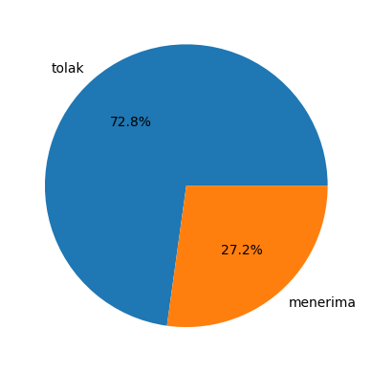
Goals
Proporsi pelanggan yang
menerima/menolak promosi
Data Understanding
Kolom yang digunakan untuk analisis:
Income
Pendapatan pelanggan pertahun
AccCmp
Pelanggan yang menerima promosi atau tidak
GroupUmur
Kelompok umur per 10 tahun
NumWebPurchases
Jumlah frekuensi belanja di website per pelanggan
NumStorePurchase
Jumlah frekuensi belanja di toko per pelanggan
Setiap Baris Mewakili Riwayat berbelanja satu orang pelanggan dalam periode 2 tahun
1.Mengukur sejauh mana konsumen merespon berbagai jenis promosi yang ditawarkan oleh supermarket
2.Apakah karakteristik pelanggan berhubungan dengan kecenderungan partisipasi dalam program pemasaran atau respons terhadap promosi
72.8% menolak tawaran promosi
Mayoritas pelanggan tidak tertarik dengan promosi yang ada
3.Sejauh mana pendapatan pelanggan memengaruhi total pengeluaran pada berbagai produk (anggur, buah-buahan, daging, ikan, produk-manis, emas)?
4.Bagaimana pola perilaku pembelian konsumen di toko fisik dan platform online berkontribusi terhadap keputusan promosi yang tepat?
5.Prioritaskan promosi untuk produk yang kurang sering dibeli oleh konsumen, dengan tujuan meningkatkan kesadaran dan penjualan produk tersebut.

Slide 7
Data Cleaning
Data Duplicate
Tidak ditemukan adanya duplikasi data
Data NAN
Adanya 1% Data nan di kolom Income.
Data yang nan diisi dengan median Income bedasarkan latar belakang Pendidikan.
Data Outlier
Ditemukan data outlier di kolom income dan tahun lahir tetapi data outlier tersebut bukan anomali

Slide 8
Goals
Proporsi pelanggan yang
menerima/menolak promosi
1.Mengukur sejauh mana konsumen merespon berbagai jenis promosi yang ditawarkan oleh supermarket
72.8% menolak tawaran promosi
Mayoritas pelanggan tidak tertarik dengan promosi yang ada
2.Apakah karakteristik pelanggan berhubungan dengan kecenderungan partisipasi dalam program pemasaran atau respons terhadap promosi
3.Sejauh mana pendapatan pelanggan memengaruhi total pengeluaran pada berbagai produk (anggur, buah-buahan, daging, ikan, produk-manis, emas)?
4.Bagaimana pola perilaku pembelian konsumen di toko fisik dan platform online berkontribusi terhadap keputusan promosi yang tepat?
5.Prioritaskan promosi untuk produk yang kurang sering dibeli oleh konsumen, dengan tujuan meningkatkan kesadaran dan penjualan produk tersebut.

Slide 9
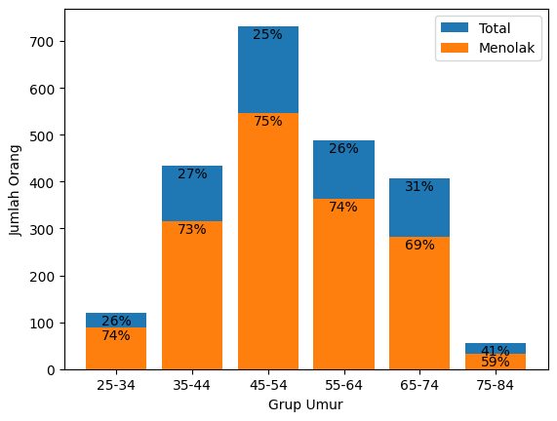
Persebaran Umur
Mayoritas pelanggan berasal dari kelompok umur 45-54 tahun
Dari kelompok umur 45-54 tahun sebanyak 75% yang menolak promosi
Maka target pelanggan buat campaign adalah mereka yang berumur 45 –54 tahun

Slide 10
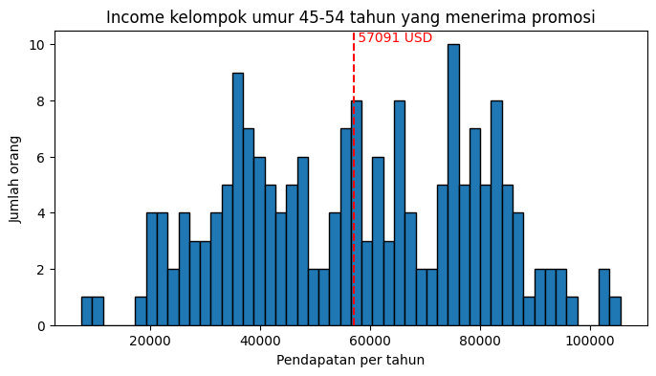
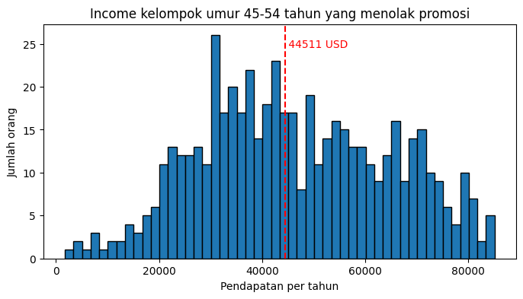
Perbedaan Income
Median pendapatan kelompok umur 45-54 tahun yang menerima campaign 57091 USD/Tahun
Median pendapatan kelompok umur 45-54 tahun yang menerima campaign 44511 USD/Tahun

Slide 11
Perbedaan Income
Untuk promosi selanjutnya, harga barang yang ditawarkan harus memiliki harga yang lebih murah dibandingkan barang yang ditawarkan di campaign sebelumnya

Slide 12
Perbedaan Income
Analisis Statistik
1.Uji Normalitas:
H0:Sample tersebar secara normal
H1:Sample tidak tersebar secara normal
Alpha: 0.05
P Value: 0
Kesimpulan: Menolak H0

Slide 13
Perbedaan Income
2.Uji Statistik Mann Whitney:
H0: Dari Kelompok umur 45-54 tahun, Median income yang menolak promosi lebih kecil sama dengan dari yang menerima promosi
H1: Dari Kelompk umur 45-54 tahun, Median income yang menolak promosi lebih besar dari yang menolak promosi
Alpha: 0.05
P Value: 0.99
Kesimpulan
Gagal Menolak H0

Slide 14
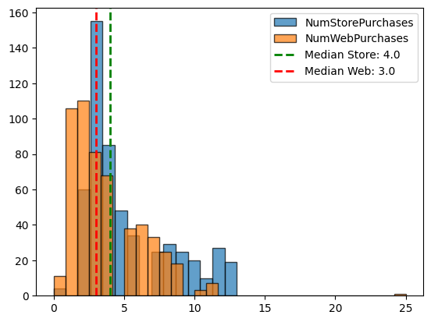
Perbandingan Belanja di Toko dan di Web
Median yang berbelanja di toko fisik lebih tinggi dibandingkan yang berbelanja di website
Promosi difokuskan di toko fisik

Slide 15
Perbandingan Belanja di Toko dan di Web
Analisis Statistik
1. Uji Normalitas:
H0:Sample tersebar secara normal
H1:Sample tidak tersebar secara normal
Alpha: 0.05
P Value NumStorePurchases:
7.203940188531326e-21
Kesimpulan: Menolak H0
P Value NumWebPurchases:
9.065885377193762e-22
Kesimpulan: Menolak H0

Slide 16
Perbandingan Belanja di Toko dan di Web
2.Uji Statistik Mann-Whitney:
H0: Dari Kelompok umur 45-54 tahun yang menolak promosi lebih banyak berbelanja di toko
H1: Dari Kelompok umur 45-54 tahun yang menolak promosi lebih banyak berbelanja di web
Alpha: 0.05
P Value: 1
Kesimpulan
Gagal Menolak H0

Slide 17
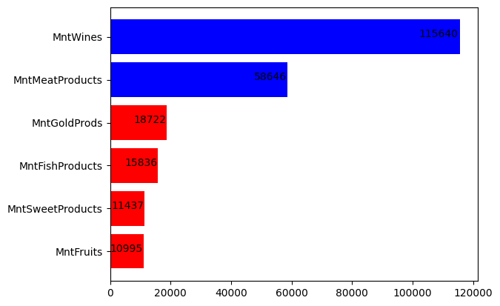
Conclusion
Total yang terbeli untuk setiap product
Wine dan product daging adalah dua product yang paling banyak dibeli
Product yang menjadi fokus campaign adalah Emas, Manis-Manisan ,Ikan dan buah-buahan
Ditemukan dari seluruh promosi yang di lakukan terhadap pelanggan, 72.8% menolak promosi
Dari semua pelanggan, dari sisi umur kelompok umur 45-54 tahun yang mayoritas dan di kelompok tersebut terdapat 75% yang menolak promosi
Dari kelompok 45-54 tahun, mereka yang menolak promosi memiliki median income pertahun lebih kecil 12 rb USD dibandingkan yang menerima campaign
Secara perbandingan jumlah kunjungan berbelanja, lebih banyak pelanggan yang sering berbelanja di toko
Dari seluruh barang yang dibeli, ikan, emas, manis-manisan dan buah adalah product yang paling sedikit dibeli

Slide 18
Suggestion
Conclusion
Ditemukan dari seluruh promosi yang di lakukan terhadap pelanggan, 72.8% menolak promosi
Dari semua pelanggan, dari sisi umur kelompok umur 45-54 tahun yang mayoritas dan di kelompok tersebut terdapat 75% yang menolak promosi
Dari kelompok 45-54 tahun, mereka yang menolak promosi memiliki median income pertahun lebih kecil 12 rb USD dibandingkan yang menerima campaign
Secara perbandingan jumlah kunjungan berbelanja, lebih banyak pelanggan yang sering berbelanja di toko
Dari seluruh barang yang dibeli, ikan, emas, manis-manisan dan buah adalah product yang paling sedikit dibeli
For Digital Marketing Team
Fokuskan promosi kepada pelanggan yang berumur 45-54 tahun
Promosi di fokuskan di toko fisik
promosi barang dengan harga yang lebih murah dibandingkan barang yang dipromosikan sebelumnya
Bisa melakukan pendakatan dengan cara:
Promosi dengan tema kesehatan dengan produk ikan dan buah
Promosi tentang investasi jangka panjang dengan produk emas
Promosi dengan tema lebih dekat dengan anak dengan produk manis-manisan
Bisa membuat bundle beli sekian buah bisa dapat gratis manis-manisan

Slide 19
Conclusion
Suggestion
Fokuskan promosi kepada pelanggan yang berumur 45-54 tahun
Promosi di fokuskan di toko fisik
promosi barang dengan harga yang lebih murah dibandingkan barang yang dipromosikan sebelumnya
Bisa melakukan pendakatan dengan cara:
Promosi dengan tema kesehatan dengan produk ikan dan buah
Promosi tentang investasi jangka panjang dengan produk emas
Promosi dengan tema lebih dekat dengan anak dengan produk manis-manisan
Bisa membuat bundle beli sekian buah bisa dapat gratis manis-manisan
For Digital Marketing Team
Ditemukan dari seluruh promosi yang di lakukan terhadap pelanggan, 72.8% menolak promosi
Dari semua pelanggan, dari sisi umur kelompok umur 45-54 tahun yang mayoritas dan di kelompok tersebut terdapat 75% yang menolak promosi
Dari kelompok 45-54 tahun, mereka yang menolak promosi memiliki median income pertahun lebih kecil 12 rb USD dibandingkan yang menerima campaign
Secara perbandingan jumlah kunjungan berbelanja, lebih banyak pelanggan yang sering berbelanja di toko
Dari seluruh barang yang dibeli, ikan, emas, manis-manisan dan buah adalah product yang paling sedikit dibeli

Slide 20
Suggestion
For Digital Marketing Team
Fokuskan promosi kepada pelanggan yang berumur 45-54 tahun
Promosi di fokuskan di toko fisik
promosi barang dengan harga yang lebih murah dibandingkan barang yang dipromosikan sebelumnya
Bisa melakukan pendakatan dengan cara:
Promosi dengan tema kesehatan dengan produk ikan dan buah
Promosi tentang investasi jangka panjang dengan produk emas
Promosi dengan tema lebih dekat dengan anak dengan produk manis-manisan
Bisa membuat bundle beli sekian buah bisa dapat gratis manis-manisan

